Slide 1
MSPR 1
Développement et sécurité informatique
Mathis / Khalifa / Kerim

Slide 2
Sommaire
01
02
03
Démarche suivie
Solutions mises en place
Difficultés rencontrées
04
05
Résultats obtenus
Perspectives

Slide 3

Contexte

Slide 4
Contexte
NFL IT créé en 2020 par deux associés français, spécialisée en infogérance, audit et intégration IT pour des organisations multisites.
Contrat exclusif avec la NFL (32 franchises, plusieurs millions de dollars).
100+ collaborateurs (Kansas City, datacenter en France).
Enjeu : Absence d’outils unifiés entraîne des déplacements coûteux et des délais de résolution élevés.
Projet "Seahawks Monitoring" : Standardiser la collecte d’infos techniques, centraliser la supervision et réduire les interventions sur site.

Slide 5
01
Démarche Suivie

Slide 6
Démarche Suivie
01
Définition du besoin : Comprendre les attendues, définir les tâches à effectuer…
02
Organisation : Création d’un espace de travail commun, répartition et attribution des tâches…
03
Travail : Réalisation des tâches listées étape par étapes, gestion du projet en parallèle.
04
Test & Documentation : Regrouper le travail en commun, tester que tout fonctionne bien, docummenter le projet.

Slide 7
02
Solutions mise en place

Slide 8
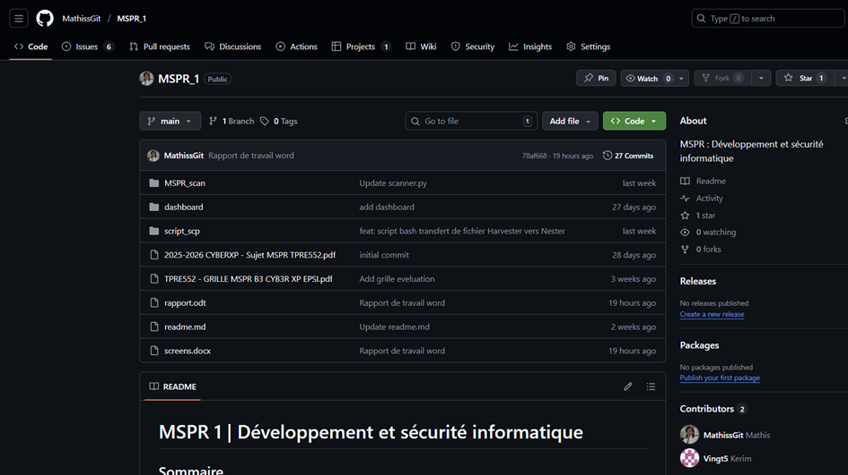
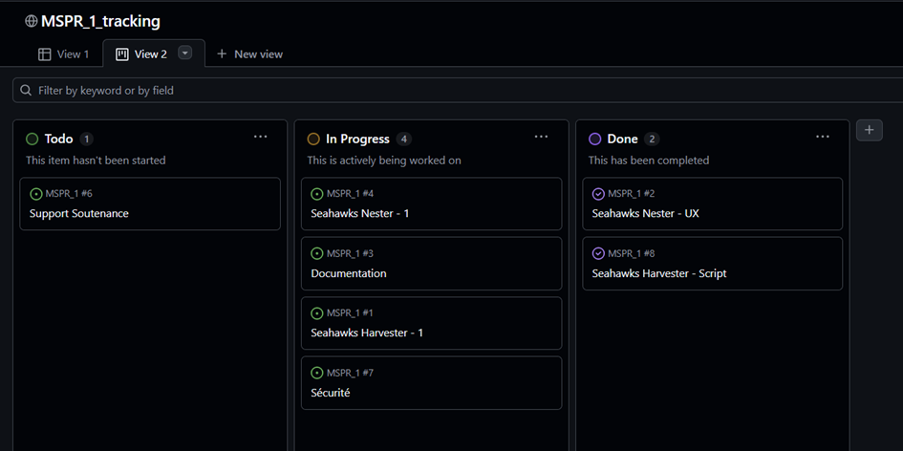
Git & GitHub
> Utilisation de GitHub Project pour la gestion de projet et des tâches.
> Création d’un repository pour le partage des documents relatifs au projet.

Slide 9
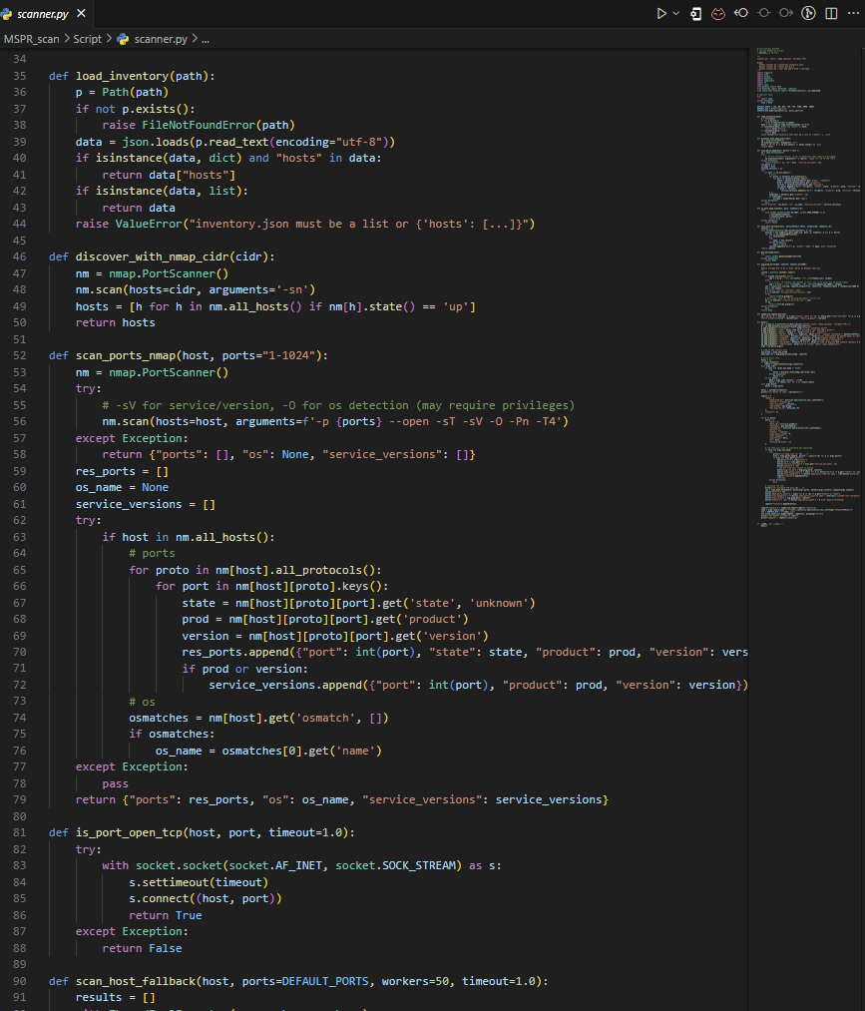
Python3
Les scripts pour le scan réseau est écrit en Python3 et utilise la bibliothèque « nmap ».

Slide 10
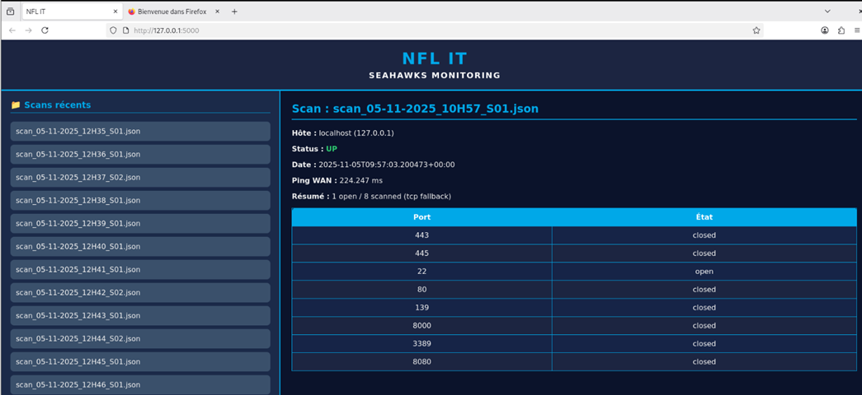
Flask
Nous avons aussi utiliser Flask pour le dashboard sur la machine “Harvester”
Notes:
plus compatible avec le script et plus simple à mettre en place.

Slide 11
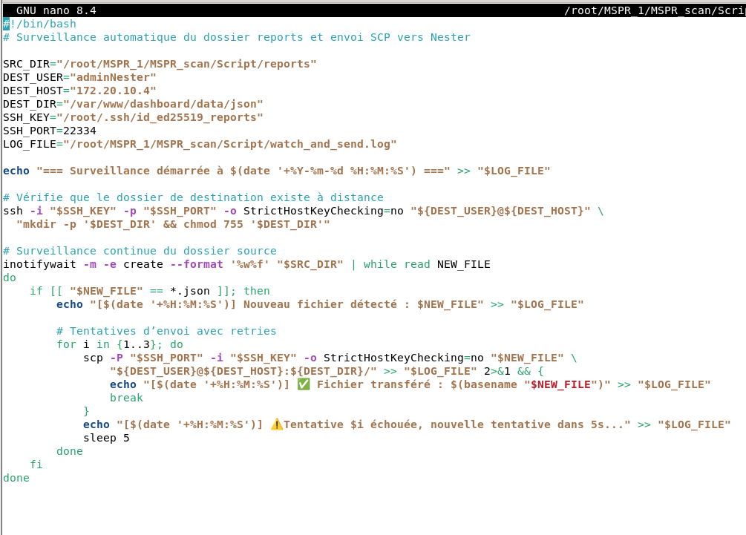
SCP & Inotify
SCP : Script Bash pour l’envoie de fichiers/rapports entre les machines.
Inotify : Détecte ou non la présence d’un nouveau fichier dans le dossier reports .
Notes:
Le partage d’information et de fichiers entre nos deux machines utilise SCP.
C’est une commande qui utilise SSH avec une couche de sécurité en plus lors de l’envoie.

Slide 12
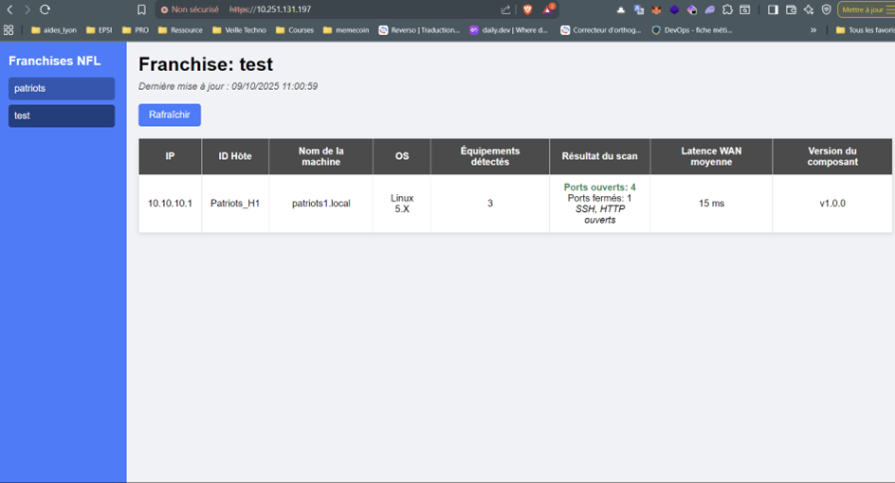
HTML/CSS/JS
Dashboard simple en HTML / CSS.
On utilise un script JS pour traiter les fichiers json reçu de la part des franchises.
Affichage de façon dynamique dans le DOM les informations

Slide 13
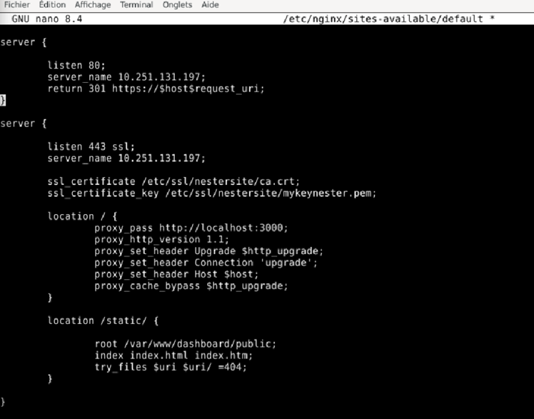
NGINX
Hébergement du dashboard sur la machine « Nester »
+ Reverse-Proxy.
Notes:
Nous avons choisi Nginx car nous avions besoin d’un site pouvant être héberger simplement, avec une configurabilité fine pour la souveraineté de notre projet et qui puisse utiliser un reverse-proxy.

Slide 14
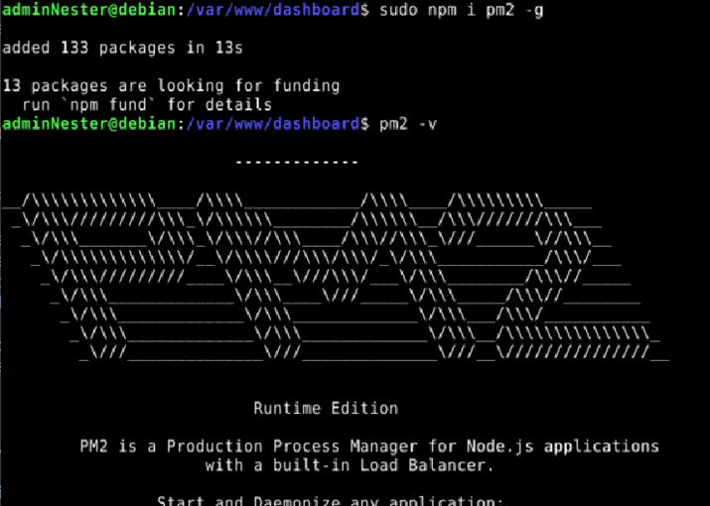
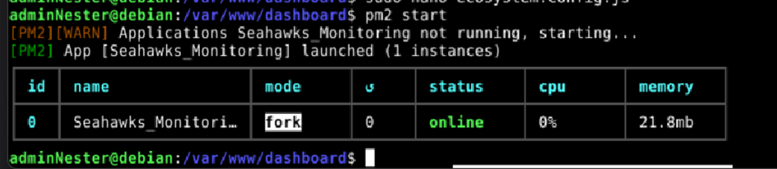
PM2
> Lancer l'environnement NodeJS au démarrage des machines virtuels
> Garder l'application toujours en ligne
> Redémarrer automatiquement l'application si elle plante ou si le serveur redémarre
> Faciliter la gestion et le monitoring.
Notes:
Sert à lancer l'environnement NodeJS au démarrage des machines virtuels, garder l'application toujours en ligne, redémarre automatiquement l'application si elle plante ou si le serveur redémarre, faciliter la gestion et le monitoring.

Slide 15
03
Difficultés Rencontrées

Slide 16
Difficultés Rencontrées
Firewall & réseau école :
Connexions bloquées
Transferts limités
Difficulté à identifier l’origine des blocages
Perte de temps
Automatisation & Script SCP :
Problèmes de configurations
Gestion des permissions
Chemins d’accès
Execution automatique
Notes:
Problèmes de connexion et de firewall : Pendant le projet, nous avons été bloqués plusieurs fois à cause du réseau de l’école. Certaines connexions ou transferts étaient filtrés par le firewall, ce qui empêchait nos machines de communiquer correctement. Cela nous a fait perdre du temps, car il était parfois difficile d’identifier si le problème venait de notre configuration ou du réseau.
Création et automatisation du script SCP : La mise en place du script SCP pour le transfert automatique des fichiers entre les machines n’a pas été simple. Nous avons rencontré des difficultés à gérer les permissions, les chemins d’accès et l’exécution automatique du script. Après plusieurs tests et ajustements, nous avons réussi à stabiliser le processus.

Slide 17
04
Résultats Obtenus

Slide 18
Seahawks Nester
Plateforme centrale pour consulter les sondes, leur état, le dernier rapport et les indicateurs collectés.
Serveur web Nginx / Consultation sur navigateur web
Tableaux de bord ( interfaces avec HTML / CSS / JS )
Listes des sondes par franchises
Monitoring et disponibilité continue avec PM2

Slide 19
Seahawks Harvester
Composant local (sonde) qui collecte des données réseau (IP, nb équipements, latence, etc.), génère un rapport avec version, stocke les résultats et les transmets
Scripts Python pour la collecte et l'analyse des données réseaux
IP / ID hôte
WAN / Ports
Nbs équipements détectés
Version ( scan_05-11-2025_10H57_S01.json )
Tableaux de bord local ( interfaces avec Flask )
Script Bash pour l’envoie et la collecte de fichiers entre les machines
readme script
Notes:
- Input : --hosts / --inventory / --cidr
- Traitement : python scanner.py (nmap optionnel, fallback TCP)
- Output : scripts/reports/report_YYYYMMDDT*.json → dashboard / Nester

Slide 20
05
Perspectives

Slide 21


Perspectives d’Améliorations 1/2
Ajouter les runbook d’exploitation et la documentation sur les dashboard client.
Créer et mettre en place un certificat SSL avec un nom de domaine pour les dashboard hébergé en ligne
Authentification et gestion de session (OWASP A2) :
Mettre en place un système d’authentification forte pour les diffèrent sites (Nester/Harvester) en utilisant OAuth ou des tokens JWT
Utilisation de sessions sécurisées avec des cookies (‘’session’’ dans Flask)
Chiffrement des informations sensible (OWASP A3) qui peuvent être présent dans les scripts ou en ligne -> utilisation de AES
Notes:
(OWASP A1) -> Injection
(OWASP A2) -> Authentification et gestion des sessions
(OWASP A3) -> Exposition de données sensibles
(OWASP A4) -> Contrôle d'accès
(OWASP A5) -> Sécurité de la configuration
(OWASP A6) -> Cross-Site Scripting (XSS)
(OWASP A7) -> Contrôle de la sécurité des API
(OWASP A8) -> Protection contre les attaques par déni de service
(OWASP A9) -> Logging et surveillance
(OWASP A10) -> Falsification de requête côté serveur

Slide 22
Perspectives d’Améliorations 2/2
Utiliser des mots de passe fort en production
Contrôle des rôles attribué aux utilisateurs (administrateur, exécution des scripts, etc…)
Faille XSS : Ajouter des headers CSP dans la configuration Nginx pour restreindre les sources de scripts exécutables et éviter l’injection de JavaScript malveillant.
Logging et surveillance (OWASP A10) :
Activer la journalisation dans Flask et Nginx
Surveiller les tentatives de connexion avec ‘’fail2ban‘’
Notes:
(OWASP A1) -> Injection
(OWASP A2) -> Authentification et gestion des sessions
(OWASP A3) -> Exposition de données sensibles
(OWASP A4) -> Contrôle d'accès
(OWASP A5) -> Sécurité de la configuration
(OWASP A6) -> Cross-Site Scripting (XSS)
(OWASP A7) -> Contrôle de la sécurité des API
(OWASP A8) -> Protection contre les attaques par déni de service
(OWASP A9) -> Logging et surveillance
(OWASP A10) -> Falsification de requête côté serveur
L'en-tête HTTP Content-Security-Policy (CSP) est une mesure de sécurité qui permet de contrôler les ressources que le navigateur est autorisé à charger pour une page donnée (pour se protéger contre les attaques de type cross-site scripting (XSS) et les injections de données)

Slide 23
Thanks!
Credits :
mathis.sineux@ecoles-epsi.net
k.ndour1@ecoles-epsi.net
kerim.unal@ecoles-epsi.net

